Slide 1
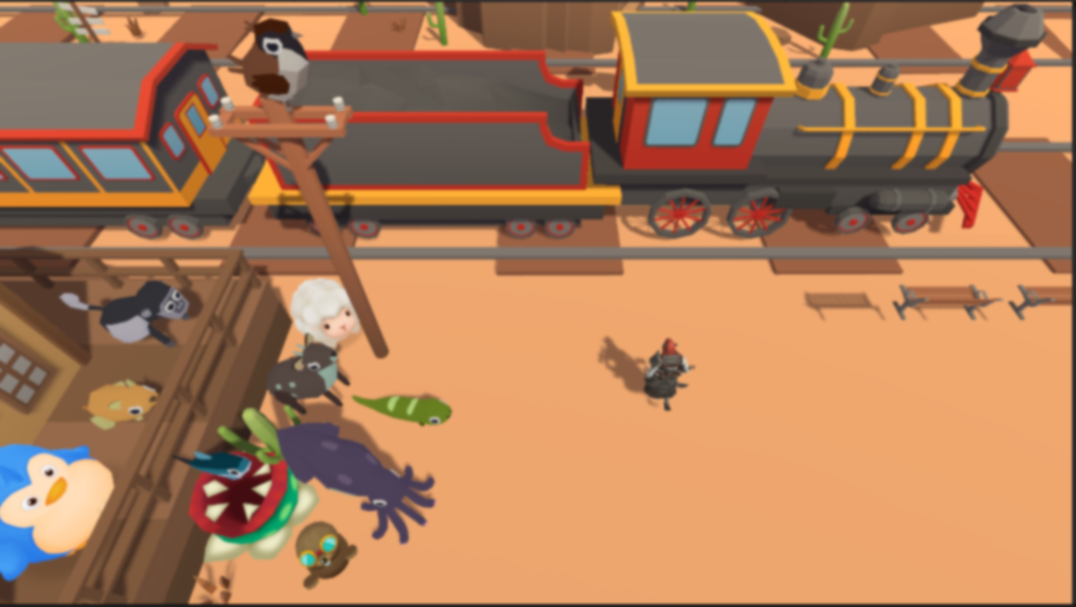
AnimalPark <the 동물 사냥꾼>

Slide 2
AnimalPark <the 동물 사냥꾼>
< 목차 >
게임의 배경
게임의 구성
게임의 진행
코드구성

Slide 3

AnimalPark <the 동물 사냥꾼>
게임의 배경
유전자 변형을 당한 동물들이 주민들을 위협하며 자신들의 영역을 넓히고 있습니다.
삶의 터전에서 고통받던 주민들은 전설적인 사냥꾼을 고용하게 되고,
사냥꾼은 위협적인 능력을 가지게 된 동물들을 사냥하러 그들의 서식지로 출발합니다.

Slide 4






AnimalPark <the 동물 사냥꾼>
2. 게임의 구성
동물 List
Pudu(사슴)
Sheep(양)
Squid(오징어)
Flower(식인꽃)
Taipan(뱀)
Mole(두더지)
블록 List
Stage List
Nature
Island
Desert

Slide 5




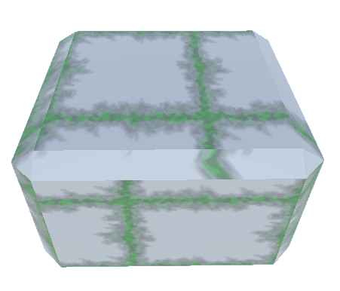

AnimalPark <the 동물 사냥꾼>
2. 게임의 구성
동물 List
Sparrow(참새)
Muskrat(쥐)
Herring(물고기)
Penguin(펭귄)
Colobus(원숭이)
Gecko(도마뱀)
블록 List
Stage List
City
Winter
Space

Slide 6
AnimalPark <the 동물 사냥꾼>
2. 게임의 구성
[ 이동범위 ]
[ 공격범위 ]
Hunter
[ 근거리 ]
[ 원거리 ]
Hunter

Slide 7
AnimalPark <the 동물 사냥꾼>
3. 게임의 진행
TileMap 생성
이전단계 Clear 후
Stage 생성 완료시까지
Lobby
Stage 선택
FakeLoading
StartTurn
(AIManager에서 while문 실행)
TurnManager실행
BGMPlay()

Slide 8
AnimalPark <the 동물 사냥꾼>
3. 게임의 진행
TurnManager
동물Collider비활성화
동물Collider 활성화
AnimalMove
AnimalAttack
(공격범위 충돌 시,
공격실행)
HunterMove
HunterAttack
(원거리 공격 시,
방향선택)
Animals.Length >= 0
Hunter.Health >= 0
Hunter.moveAble==true인 동안
yield return null
Hunter.chooseDirection==true인 동안
yield return null
조건 충족 시 해당 과정 반복

Slide 9
AnimalPark <the 동물 사냥꾼>
4. 코드 구성
LevelManager
TileManager
Hunter
AIManager
<<abstract>>
Animal
. . .
LoadManager
SoundManager

Slide 10
AnimalPark <the 동물 사냥꾼>
LevelManager
LoadManager
- sceneName : String
- MaxLevel : bool
- Level : bool[]
- …
+ LoadScene(string sceneName) : void
+ <<coroutine>>LoadNextScene(string next) : Ienumerator
+ CreateTileMap() : TileManager
+ StartTurn() : AIManager
+ BGMPlay() : SoundManager
AIManager
- Animals : GameObejct[]
- TileMap : int[ , ]
+ ClickMap(Button button) : void
+ LinkMaps() : void
+ LevelUp() : void
+ SetSceneName() : void
+ GetSceneName() : string
+ StartTurn() : void
+ <<coroutine>> ActiveAiManager() : Ienumerator
+ UpdateAnimalList() : void
+ <<coroutine>> TurnManager() : Ienumerator
+ AnimalMove() : void
+ AnimalAttack() : void
+ HunterMove() : void
+ HunterAttack() : void
TileManager
SoundManager
- Blocks : GameObject[]
- SceneNumber : Dictionary<string , int>
- SceneName : string[]
- bgm : AudioClip[]
- audioClips : AudioClip[]
- backgroundAudioSource : AudioSource
- effectAudioSource : AudioSource
+ <<callback>> OnSceneLoaded
(scene : Scene , mode : LoadSceneMode) : void
+ CreateTileMap() : void
+ BGMPlay() : void
+ SoundPlay(string name) : void

Slide 11
AnimalPark <the 동물 사냥꾼>
Normal
Squid
<<abstract>>
Animal
-
Flower
+ <<virtual>>Attack() : void
+ <<virtual>>Move(Vector3 curPosition , Vector3[] MovePoint) : void
+ <<virtual>>Damage() : void
+ <<virtual>>SetAnimalStatus() : void
+ <<coroutine>>JumpToPosition() : Ienumerator
Sparrow
Taipan
Pudu
Colobus
- movePoint : Vector3[]
- AttackBox : GameObject
- AttackMotion : GameObject
- maxHealth : float
- health : float
Mole
Herring
+

Slide 12
AnimalPark <the 동물 사냥꾼>
Hunter
Canvas
Canvas
MenuPanel
: GameObject
- moveAble : bool
- attackable : bool
- Running : bool
- firball : bool
- chooseDirection : bool
- maxHealth : float
- health : float
- AttackWeapon : GmeObject[]
MainCamera
: Camera
HPSlider
: Image
ColobusAttack
: GameObject
+ <<coroutine>>HunterWeaponAttack() : Ienumerator
+ ActiveHunterAttack() : void
+ MoveHunterPosition() : void
+ <<coroutine>>Move(Vector3 target) : Ienumerator
+ LoadScene(string name) : void
+ ReLoadScene() : void
+ ExitScene() : void
AttackMotion
: GameObject[]
ClearPanel
: GameObject
Thumbnail
: Render Texture

Slide 13
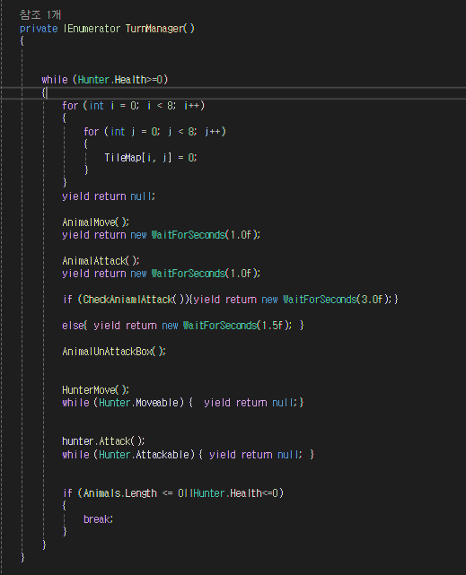
AnimalPark <the 동물 사냥꾼>
5. 핵심 코드 _AIManager
동물의 움직임 관리는 애니메이션 시간을 고려해서 시간을
상이하게 설정합니다.
헌터의 위치선택을 방해하지 않기 위해 동물들의 collider를 비활성화 시켜놓는 함수입니다.
헌터가 가지고 있는
AttackAble 과 moveAble을 이용하여
게임의 진행을 판단합니다.

Slide 14
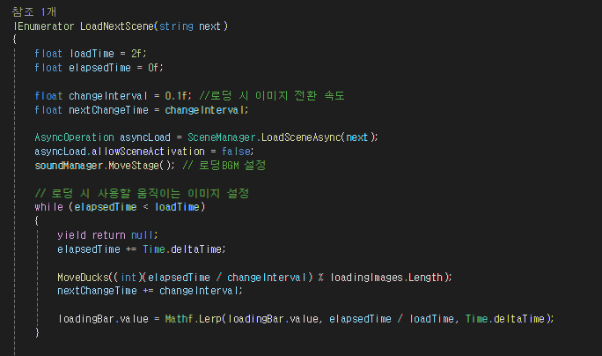
AnimalPark <the 동물 사냥꾼>
5. 핵심 코드 _LoadManager
씬 전환을 지연시키고, 조건이 만족되면 씬을 활성화합니다.
로딩이 진행되는 동안 움직이는 오리 이미지를 구현할 while문

Slide 15
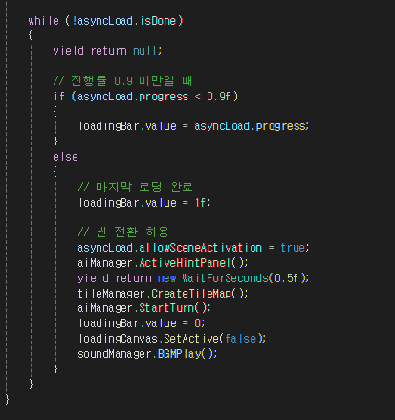
AnimalPark <the 동물 사냥꾼>
5. 핵심 코드 _LoadManager
로딩이 끝나고 나면 기본 세팅을 진행합니다.
힌트 판넬 활성화
Stage에 맞는 블록타일로 맵 생성
AIManager의 게임진행함수 실행
Stage에 맞는 BGM Play

Slide 16
AnimalPark <the 동물 사냥꾼>
END
블로그 주소 : https://baegwoo.github.io
깃 허브 주소 : https://github.com/BaeGWoo

